Slide 1

პროფესიული მოდულური პროგრამა მსუბუქი ავტომობილის ელექტრო და ელექტრონული სისტემების შეკეთება
აკაკი წერეთლის სახელმწიფო უნივერსიტეტი

Slide 2
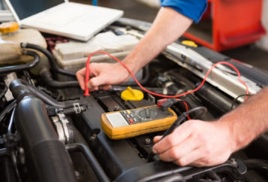
მსუბუქი ავტომობილის ელექტრო და ელექტრონული სისტემების შეკეთება პროგრამაზე პროფესიული სტუდენტის სწავლა უფასოა
დაშვების წინაპირობა: საბაზო განათლება.
პროფესიულ პროგრამაზე სწავლის მსურველთა
რეგისტრაცია მიმდინარეობს 2022 წლის 2 მაისიდან 22 აგვისტოს ჩათვლით
რეგისტრაციის გავლა შესაძლებელია ვებ- გვერდზე: vet.emis.ge
ან თამარ მეფის ქ. 59 (აწსუ I კორპუსი, N -1107)
პროგრამაზე ჩარიცხვა მოხდება მოტივაციური გასაუბრების საფუძველზე.
დამატებითი კითხვების შემთხვევაში მოგვწერეთ Facebook გვერდზე- „აწსუ პროფესიული და უწყვეტი განათლების ცენტრი’’, ან მიმართეთ პროგრამის ხელმძღვანელს . ( გიორგი ფურცხვანიძე- 555 655 886)
რეგისტრაციის დროს საჭიროა პირადობის მოწმობა.

Slide 3
კურსდამთავრებული შეძლებს
წაიკითხოს ელექტრონული ნახაზები;
გამოიყენოს სარჩილავი სადგური;
განახორციელოს საჭის მექანიზმის ელექტრონული მართვის სისტემების სერვისი;
განახორციელოს ძრავას ჰაერით და საწვავით კვების ელექტრონული სისტემების სერვისი;
განახორციელოს ძრავას შეზეთვა-გაგრილების ელექტრონული სისტემების სერვისი;
განახორციელოს უსაფრთხოებისა და გატაცების საწინააღმდეგო სისტემების სერვისი;
განახორციელოს ელექტრო და ჰიბრიდული ავტომობილების სერვისი.

Slide 4
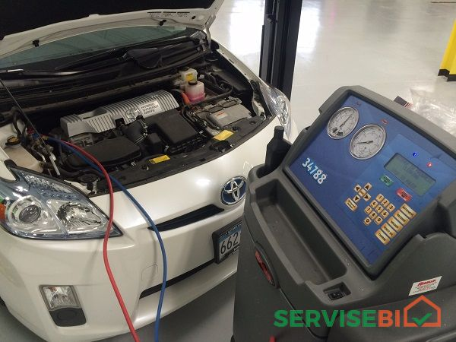
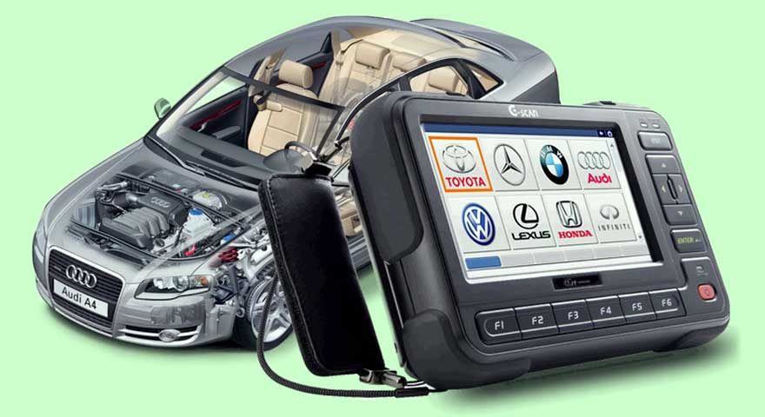
მსუბუქი ავტომობილის ელექტრო და ელექტრონული სისტემების შეკეთება

Slide 5
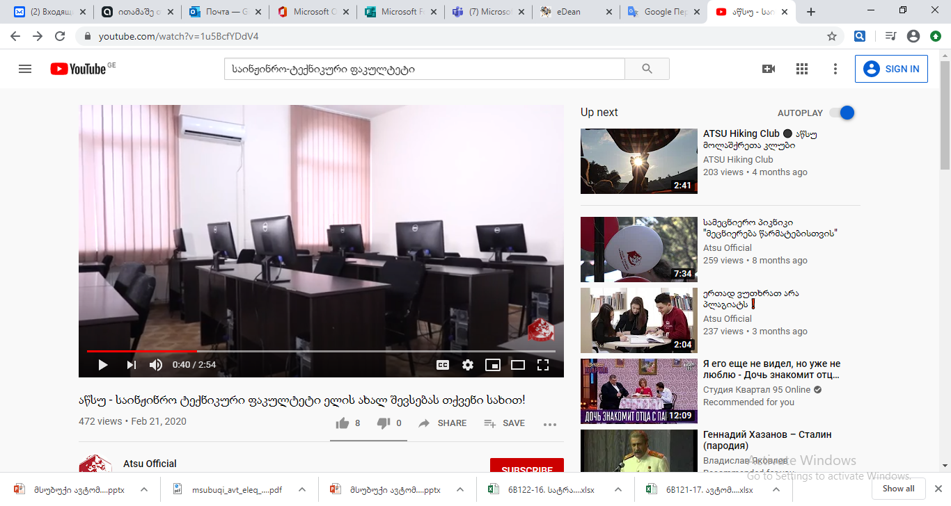
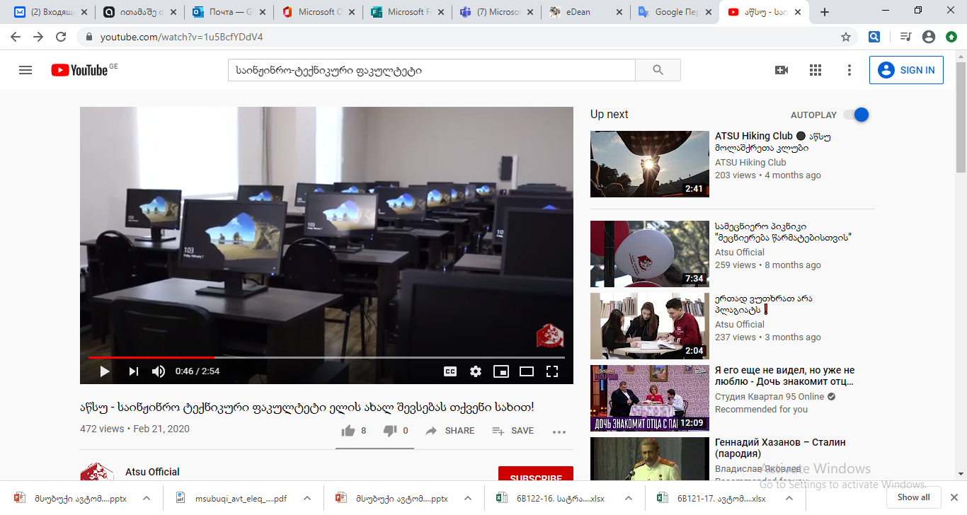
სწავლება ჩატარდება განახლებულ კომპიუტერებით აღჭურვილ აუდიტორიებში

Slide 6
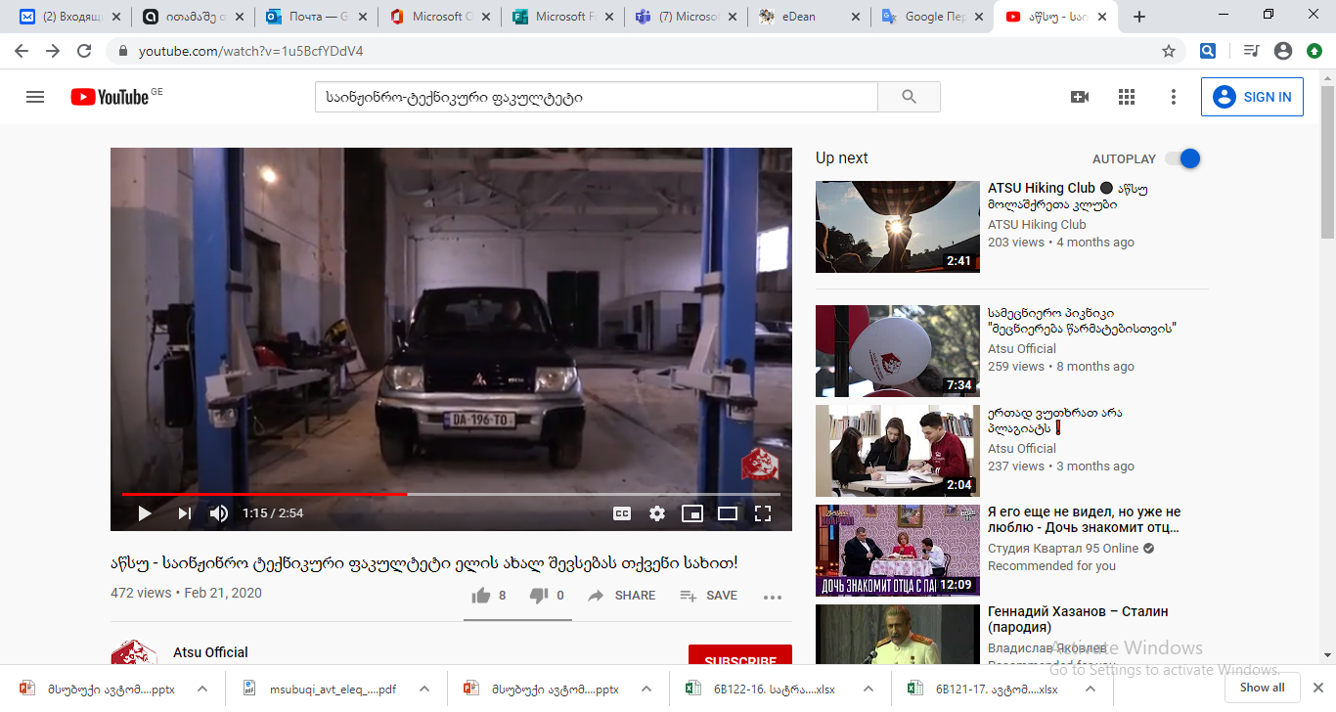
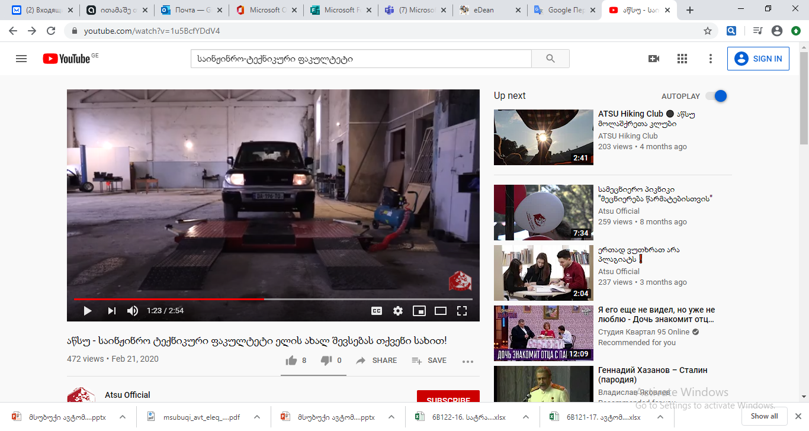
პრაქტიკულ უნარ-ჩვევებს დახვეწენ თანამედროვე ტექნიკით აღჭურვილ ლაბორატორიებში

Slide 7
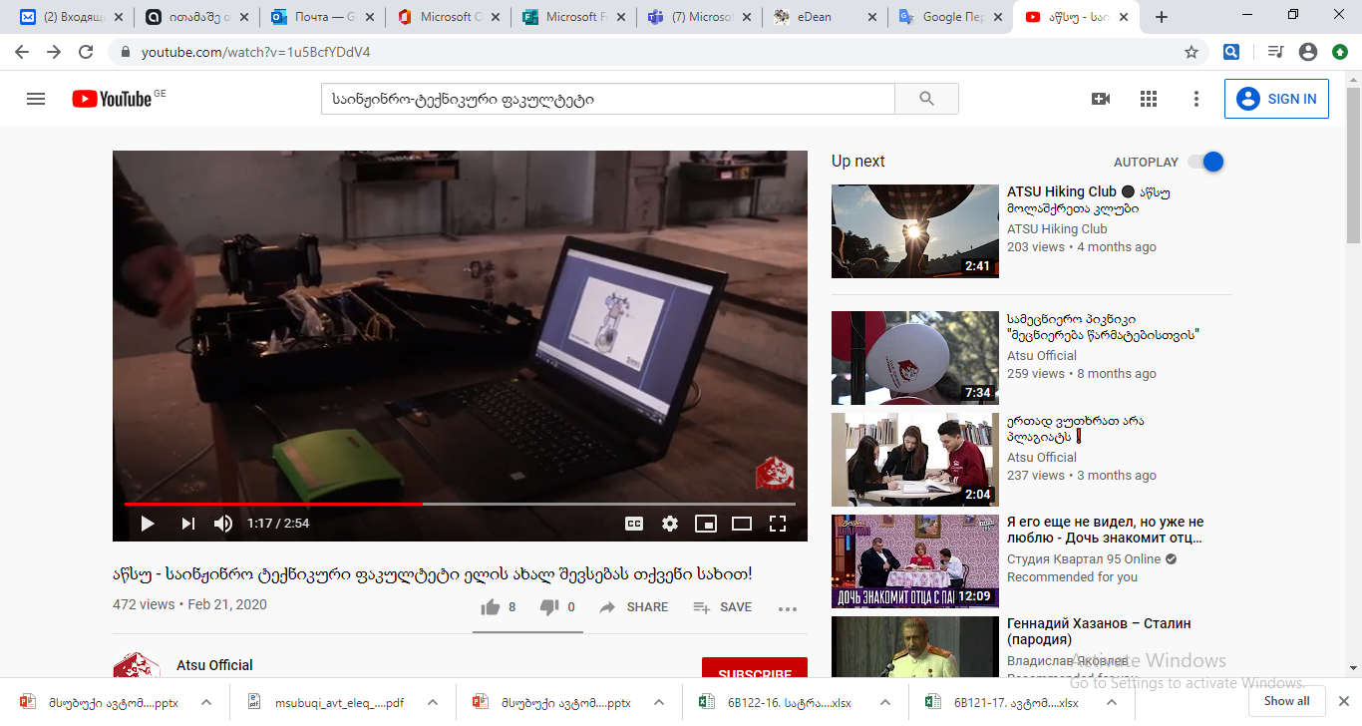
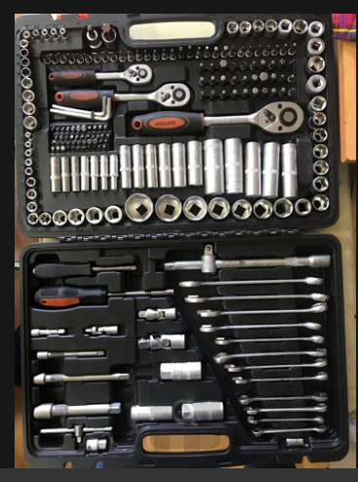
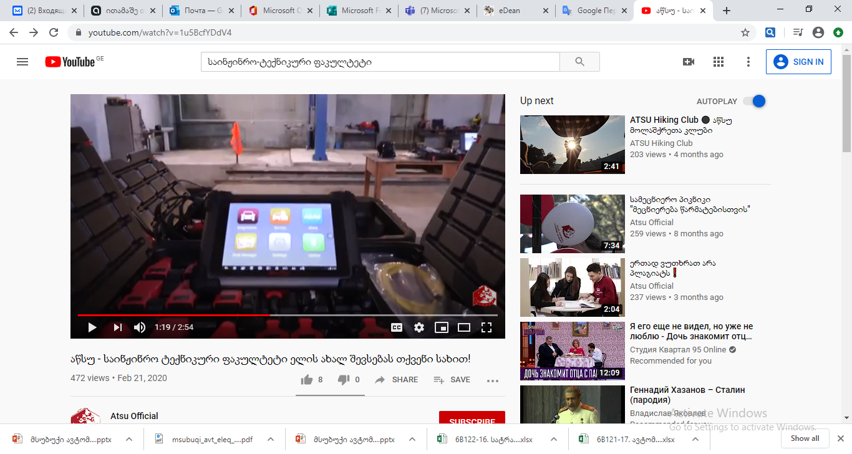
სწავლების პროცესში გამოყენებული იქნება უახლესი სადიაგნოსტიკო აპარატურა და ხელსაწყოები

Slide 8
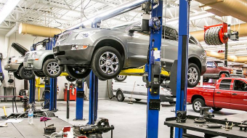
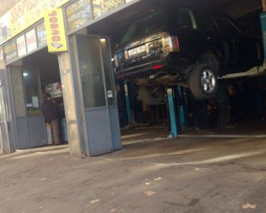
კურსდამთავრებული შეიძლება დასაქმდეს ავტოსერვისის მექანიკოსად, ელექტრიკოსად, დიაგნოსტიკოსად ან გახსნას საკუთარი ავტოსარემონტო საწარმო ავტომობილების ელექტრომოწყობილების შესაკეთებლად

Slide 9
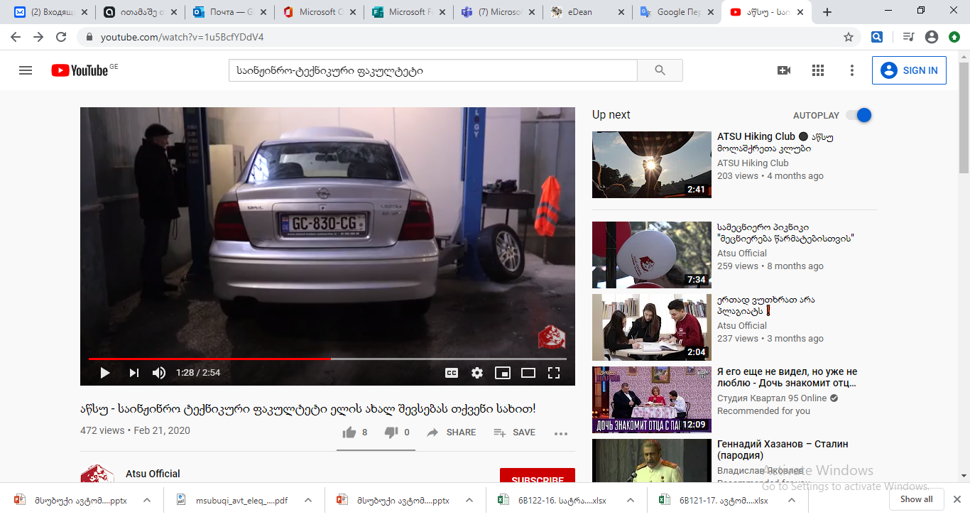
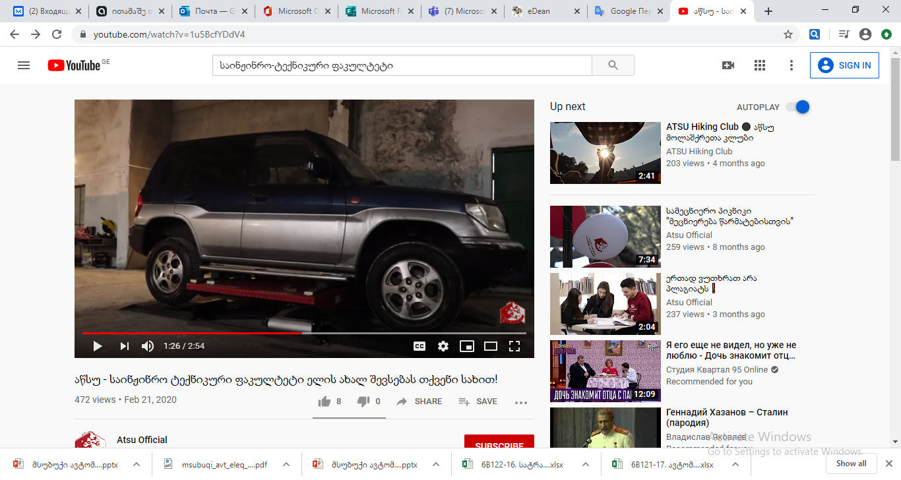
სასწავლო ლაბორატორია აღჭურვილია ორი ხარიხა ამწით, ერთი მაკრატელა ამწით და ორი სარემონტო ორმოთი

